Slide 1


Slide 2


শিক্ষক পরিচিত
মো:সাইফুল্লাহ
(বিবিএ, এমবিএ- জগন্নাথ বিশ্ববিদ্যালয়)
সহকারী শিক্ষক
মধ্য জ্ঞানপাড়া সঃপ্রাঃবিঃ
পাথরঘাটা,বরগুনা।
জেলা শ্রেষ্ঠ সহকারী শিক্ষক-২০২৬

Slide 3

পাঠ পরিচিতি
শ্রেণি: প্রাক-প্রাথমিক
বিষয়: বাংলা
পাঠঃ স্বরবর্ণের ধারণা
এ পাঠ শেষে শিক্ষার্থীরা.....
১. স্বরবর্ণ চিনতে পারবে।
২. ছবি দেখে স্বরবর্ণ পড়তে পারবে।
৩. স্বরবর্ণ লেখার অনুশীলন করতে পারবে।

Slide 4

আমাদের দেশটা স্বপ্নপুরী

Slide 5
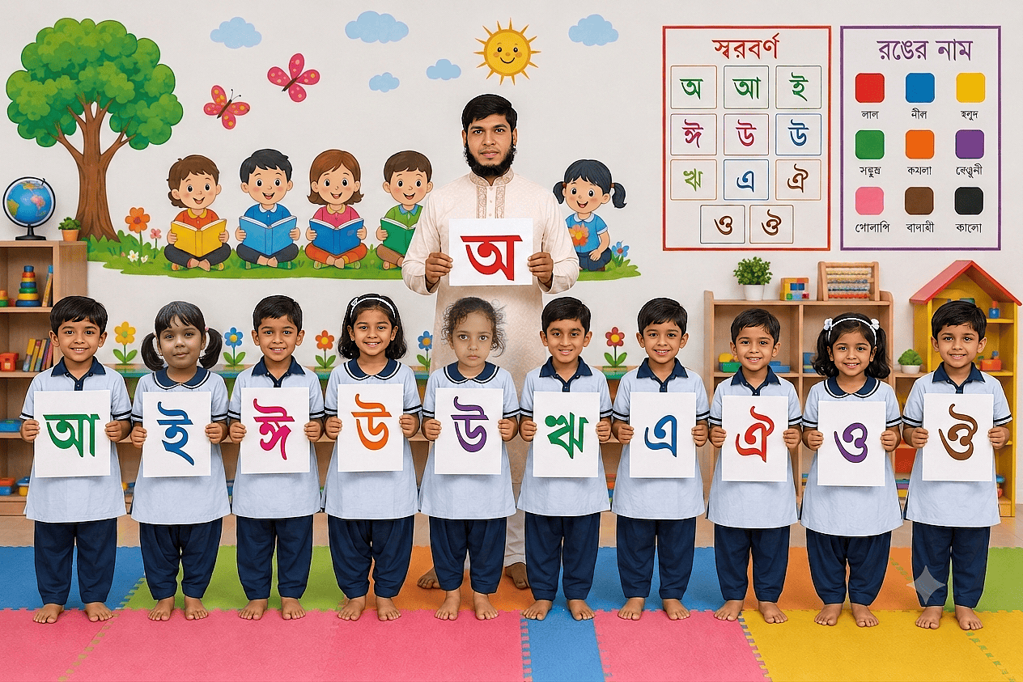

Slide 6











কার্ড দিয়ে বর্ণ চেনা

Slide 7











জোড়ায় কাজ
ছবি দেখে বর্ণ বলি-

Slide 8
বাড়ির কাজঃ-
অ থেকে ঔ বর্ণগুলো পড়বে

